Slide 1
Все профессии нужны, все профессии важны.
Группа раннего возраста «Непоседы»

Slide 2
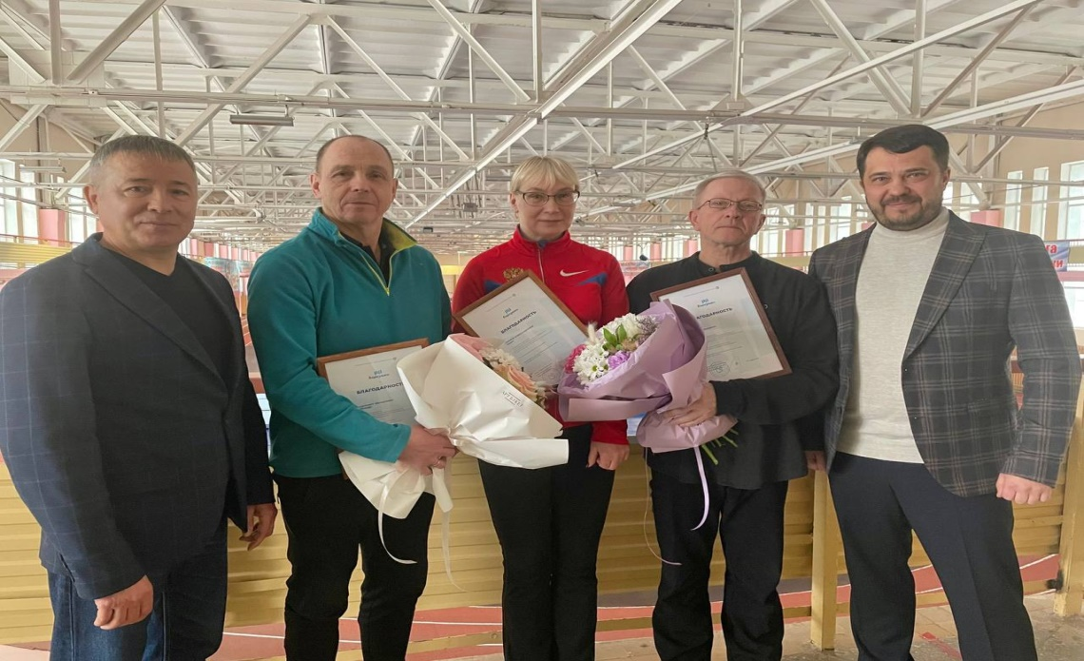
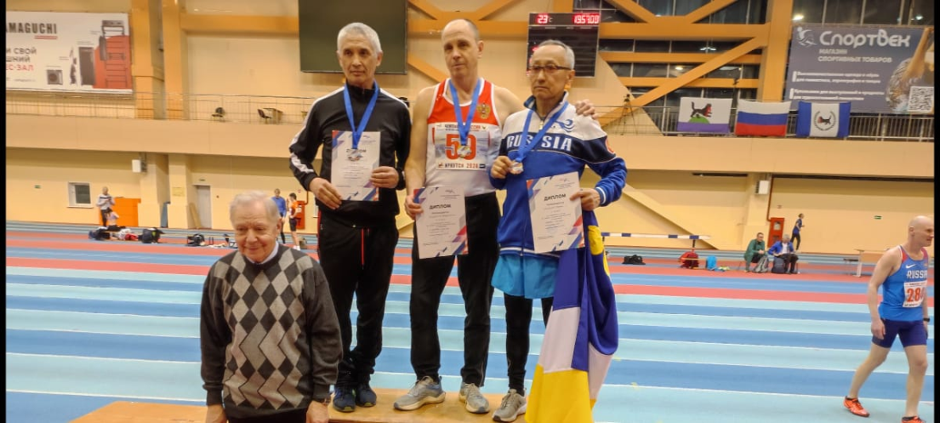
Дедушка Михаила преподаватель по легкой атлетике. Учит детей правильно бегать и прыгать, а так же играть в футбол, баскетбол и настольный теннис. Сам до сих пор тренируется и участвует в соревнованиях.

Slide 3
Высочина Софья Максимовна Педагог. Учу ребяток работать за компьютером.

Slide 4
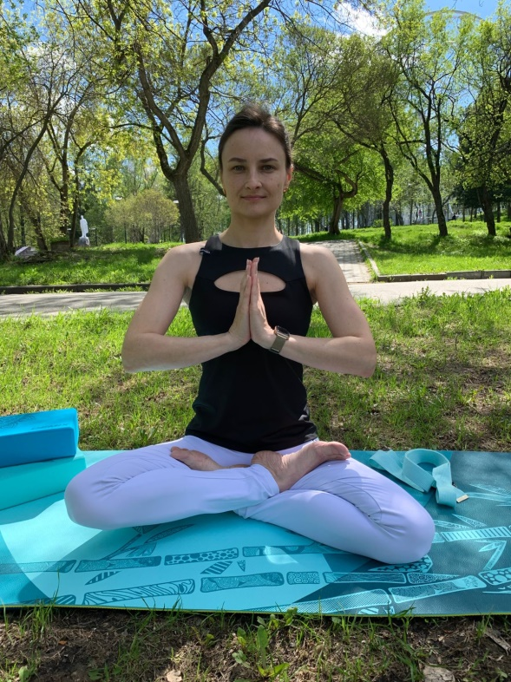
Дертке Елена Сергеевна Инструктор йоги – это классный помощник! Инструктор йоги – это человек, который учит нас делать специальные упражнения, чтобы быть сильными и счастливыми! Йога похожа на игру, где мы растягиваем тело, учимся дышать и успокаиваться. Представь, что ты стоишь, как дерево, или лежишь, как котик. Инструктор показывает, как это делать правильно, чтобы было весело и интересно. Он помогает каждому, ведь у всех нас есть свои особенные умения! Когда мы занимаемся йогой вместе, мы:- Становимся сильнее и ловчее- Успокаиваем свои мысли- Учимся дышать и расслабляться. Инструктор йоги – это хороший друг, который заботится о нашем здоровье и настроении. Он помогает нам чувствовать себя лучше и радостнее. Все профессии нужны, все профессии важны, и работа инструктора йоги – это тоже очень важно!

Slide 5
Высочин Дмитрий Андреевич Главный инженер по сопровождению баз данных.

Slide 6
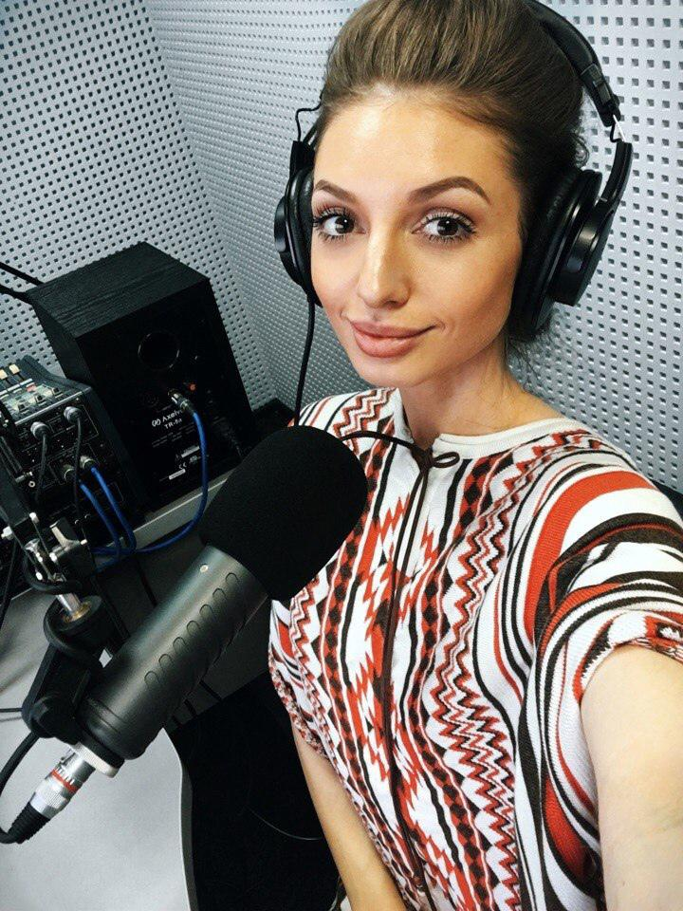
Кристина Сисина (Огаркова), мама Роберта Огаркова. Журналист, телерадиоведущая, строительный обозреватель. Профессия журналиста многогранна и интересна: нужно уметь привлечь внимание зрителя любой, даже казалось бы, не самой интересной темой, раскрыть ее с разных точек зрения и грамотно донести важную информацию.

Slide 7
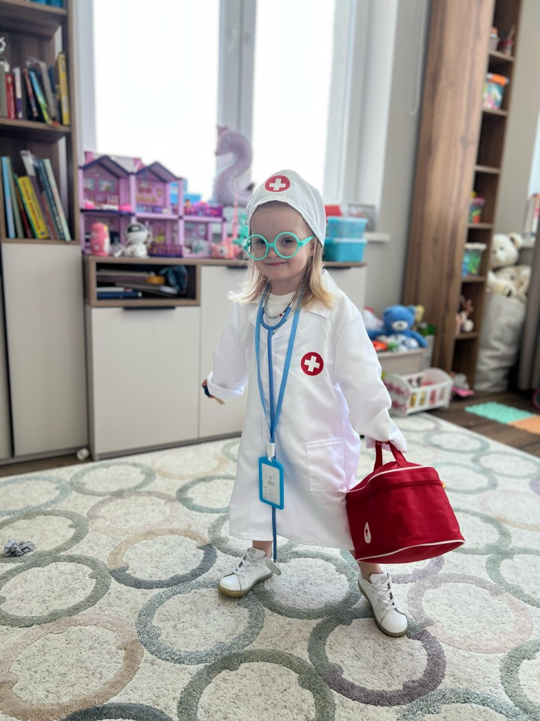
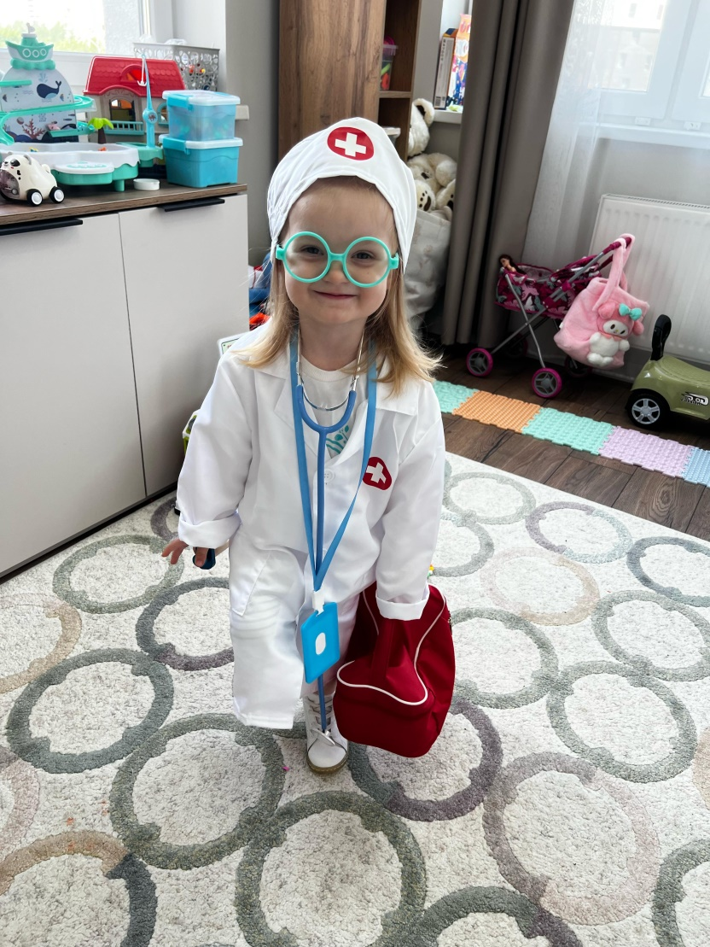
Роговцова София мечтает стать врачом

Slide 8
Мама Артемия Дербенева является ведущим специалистом в области материальной мотивации персонала в компании. Разрабатываю и внедряю системы расчёта премии. Автоматизацией процессов расчёта. Разработкой положений, конкурсов для сотрудников. Расчётом премии по компаниям.

